Slide 1
SISTEMAS DE INFORMAÇÃO E SUAS UTILIDADES

Slide 2
O’que é um sistema de informação?
Sistemas de informação, sigla S.I, é um conjunto de componentes inter-relacionados (pessoas, hardware, software, redes de comunicação e recurso de dados) que coletam (ou recuperam), processam, armazenam e distribuem informações destinadas a apoiar a tomada de decisões, a coordenação e o controle de uma organização.

Slide 3
Qual a finalidade de um S.I ?
Os sistemas de informação coletam os dados do dia-a-dia da organização, processam e transformam em informações importantes e úteis para a empresa, que dão suporte para os administradores se posicionam diante de situações inesperadas e novas oportunidades.

Slide 4
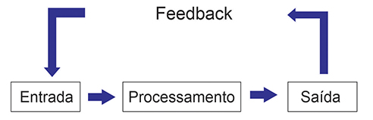
Funcionamento de um S.I

Slide 5
Funcionamento de um S.I
Analisando-se então, pode-se notar que sistema de informação é considerado um conjunto de componentes inter-relacionados, que juntos, possibilitam a entrada ou coleta de dados, o processamento dos mesmos e a geração de informações necessárias para a tomada de decisões.

Slide 6
BENEFÍCIOS DO S.I X ORGANIZAÇÕES
Podemos classificar alguns benefícios de um sistema de informação dentro de uma organização, tais como:
Redução de custos operacionais e administrativos e ganho de produtividade;
Maior integridade e veracidade da informação;
Maior estabilidade;
Maior segurança de acesso a informação;

Slide 7
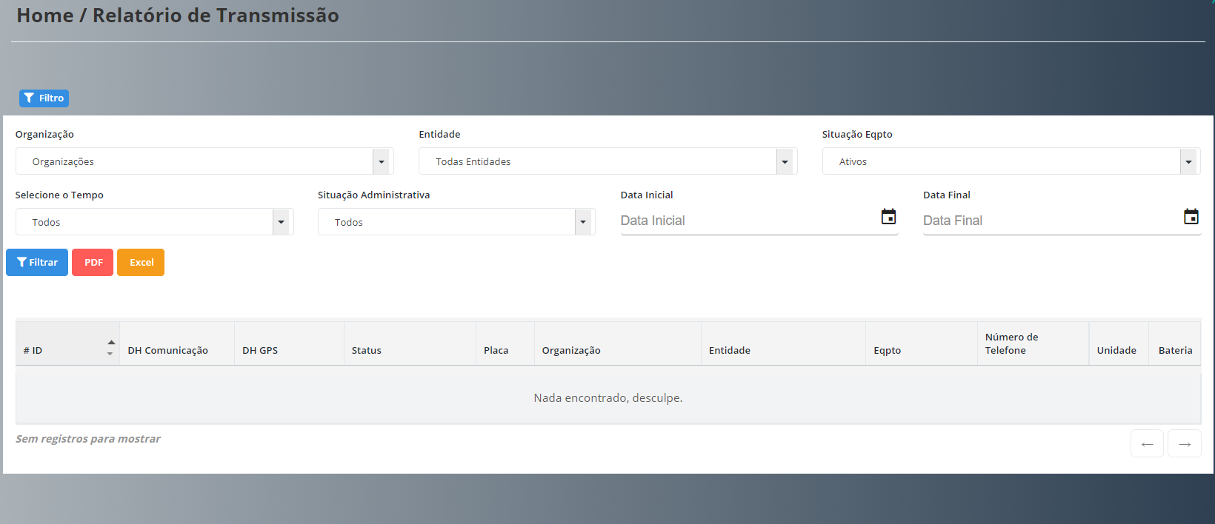
BENEFÍCIOS DO S.I X ORGANIZAÇÕES

Slide 8
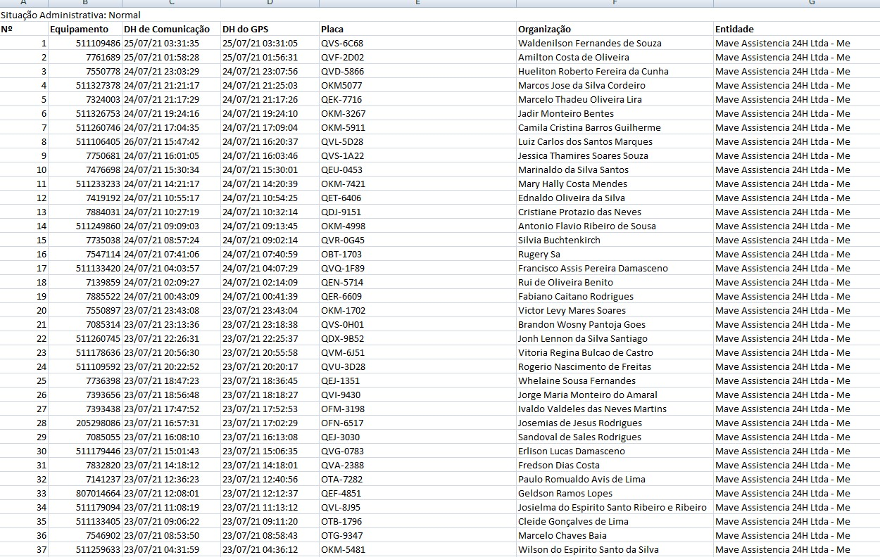
BENEFÍCIOS DO S.I X ORGANIZAÇÕES

Slide 9
S.I CRIAM OU REMOVEM POSTOS DE TRABALHO ?
Tal questão é um tanto quanto relativa, pois um Sistema de informação pode ser automatizado ou manual, ou seja ele pode tanto criar um novo posto de trabalho como também pode removê-lo

Slide 10
Referências Bibliográficas
https://gestaodesegurancaprivada.com.br/sistema-de-informacao-o-que-e-conceitos/
https://siteantigo.portaleducacao.com.br/conteudo/artigos/informatica/as-vantagens-de-um-sistema-de-informacao/43037

